Slide 1
GÖRSEL SOSYOLOJİ
Prof. Dr. Hayriye ERBAŞ

Slide 2
FOTOĞRAFLAR VE SOSYOLOJİ

Slide 3
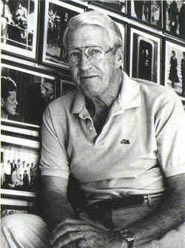
Joseph (Joe) Roger O’Donnell
23 yaşında çavuşken ABD’nin Japonya’ya attığı bombaların sonuçlarını kaydetmesi için görevlendirilmiştir. 9 Ağustos 1945’te, yani Hiroşima vurulduktan üç gün sonra, bir atom bombası tarafından vurulan Nagazaki’ye ilk girenlerden olmuştur. Bombada 143.124 kişi hayatını kaybetmiştir.

Slide 4
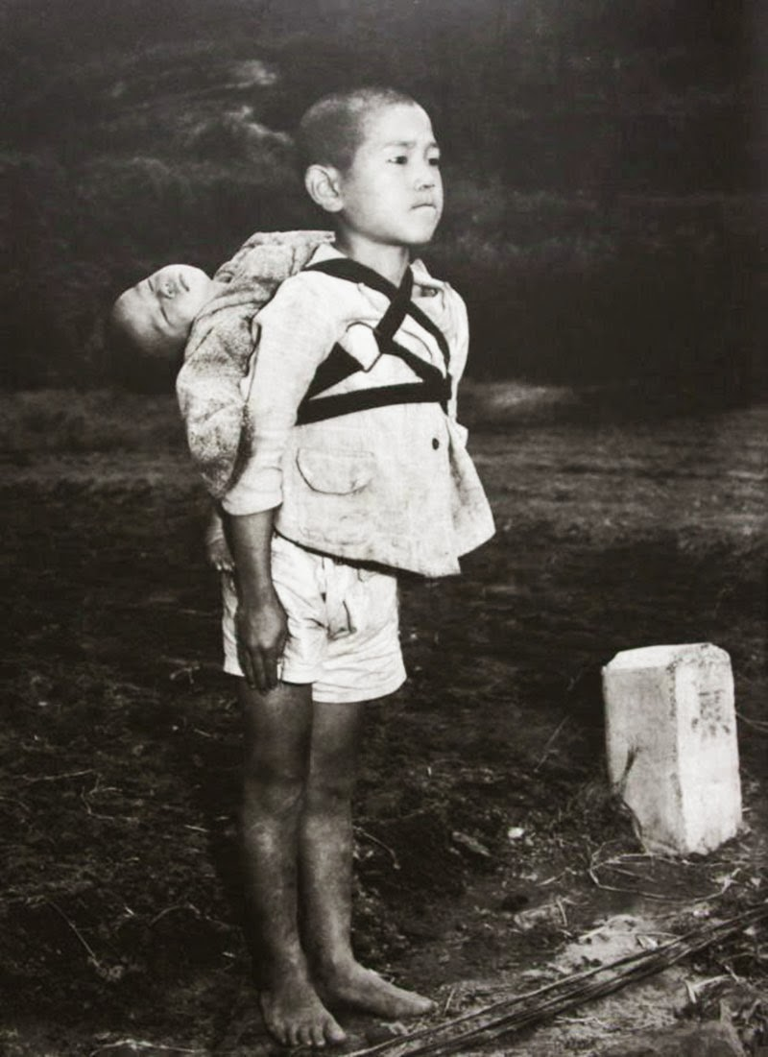
Krematoryumun yanında duran çocuk (The boy standing by the crematory)
1945 yılında, ölen kardeşini yakılması için krematoryum önüne getiren ve bir asker gibi duran on yaşlarındaki öksüz Japon çocuğunun fotoğrafı çektiği fotoğraflardan biridir.

Slide 5
Ayşe Teyze

Slide 10
Tartışmaların Dayandığı Temel Kaynaklar
Susan Sontag (2008) “Platon’un Mağarasında”, Fotoğraf Üzerine, İstanbul: Agora Kitaplığı, s. 1-30.
Susan Sontag (2004) Başkalarının Acısına Bakmak, İstanbul: Agora Kitaplığı.
Roland Barthes, Camera Lucida: Fotoğraf Üzerine Düşünceler, AltıKırkbeş Yayınları, İstanbul, s. 17-36.
Roland Barthes, Camera Lucida: Fotoğraf Üzerine Düşünceler, AltıKırkbeş Yayınları, İstanbul, s. 17-36.

